Slide 1

Full
Full
Full
풀면 풀리는 수학 풀코스
재능스스로AI수학 단체학습 제안서
업체 | (주)재능교육 | 기간
관할지국 | 여수지국 | 지국주소
담당자 | 여수지구장 | 담당교사 | 안진아 지구장
연락처 (사무실/휴대폰) | 061-653-9136 010-9212-0192 | E-mail

Slide 2
목차
01
회사소개
05
운영형태
02
연혁
06
단체학습 진행사례
03
제안배경
07
기대효과
04
상품소개(상세안내서 별첨)
08
신청절차(단체신청서 별첨)

Slide 3
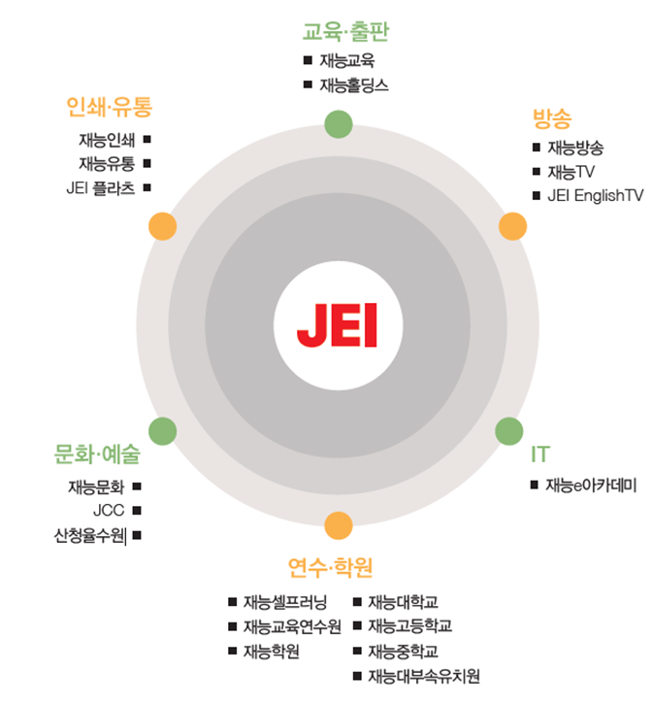
회사
소개
재능교육은 교육의 미래를 봅니다
어린이부터 성인까지
‘보다 나은 교육을 통한 보다 나은 삶’ 의 변화를 위해
교육 문화 사업에 전념해 온 재능교육은
출판, 방송, IT, 연수, 학원, 문화, 예술, 인쇄, 유통 등
다양한 영역에서 에듀테크 네트워크를 구축하여
교육의 미래를 변화시키는 기업이 되겠습니다.

Slide 4
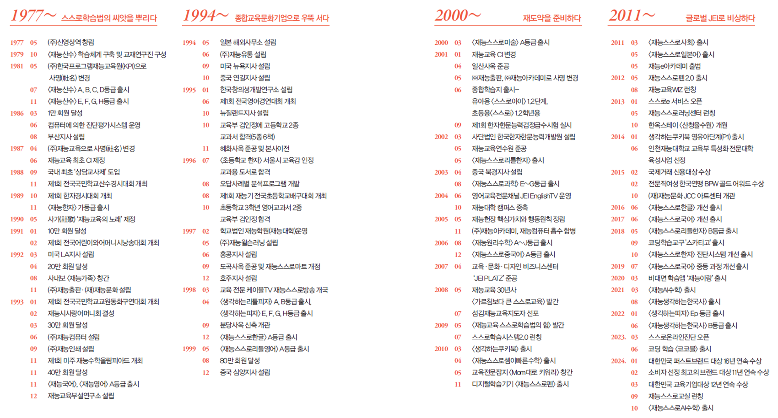
연혁

Slide 5

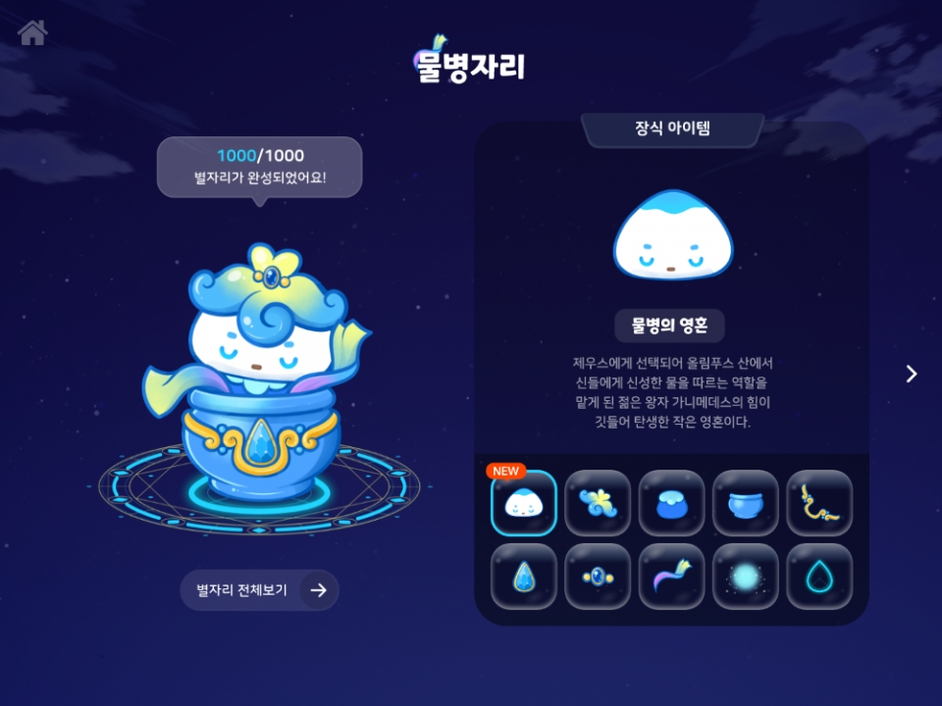
제안
배경
AI 기반 교육은 미래형 인재를 양성하는 핵심 도구로 자리잡고 있으며,
본 프로그램은 기관이 이러한 흐름에 선제적으로 대응할 수 있도록 돕습니다
AI 교육 콘텐츠에 대한
기관 및 학부모의 관심 증가
기관 내 차별화된 프로그램 도입은 학부모 만족도와 재등록률에 직결되며,
본 콘텐츠는 기존 수업과의 차별화와 교육 성과 모두를 만족시킵니다
센터 내 프로그램
다양화 및 차별화 필요
AI 콘텐츠를 활용한 방문 수업은 기관의 별도 강사 확보나 준비 부담 없이 효과적인 프로그램을 운영할 수 있는 실용적인 대안이 됩니다.
AI 기술을 활용한 학습 도입으로 운영 효율 및 교육 질 향상
본 프로그램은 이미 다수의 교육기관 및 지역 센터에서 활용되어 학습 효과와 운영 편의성이 입증되었으며, ‘재능스스로’ 브랜드의 신뢰를 바탕으로 자기주도학습의 우수 사례로 자리매김하고 있습니다
자기주도학습을 바탕으로
아이 성장을 기대하는 트렌드 확산

Slide 6


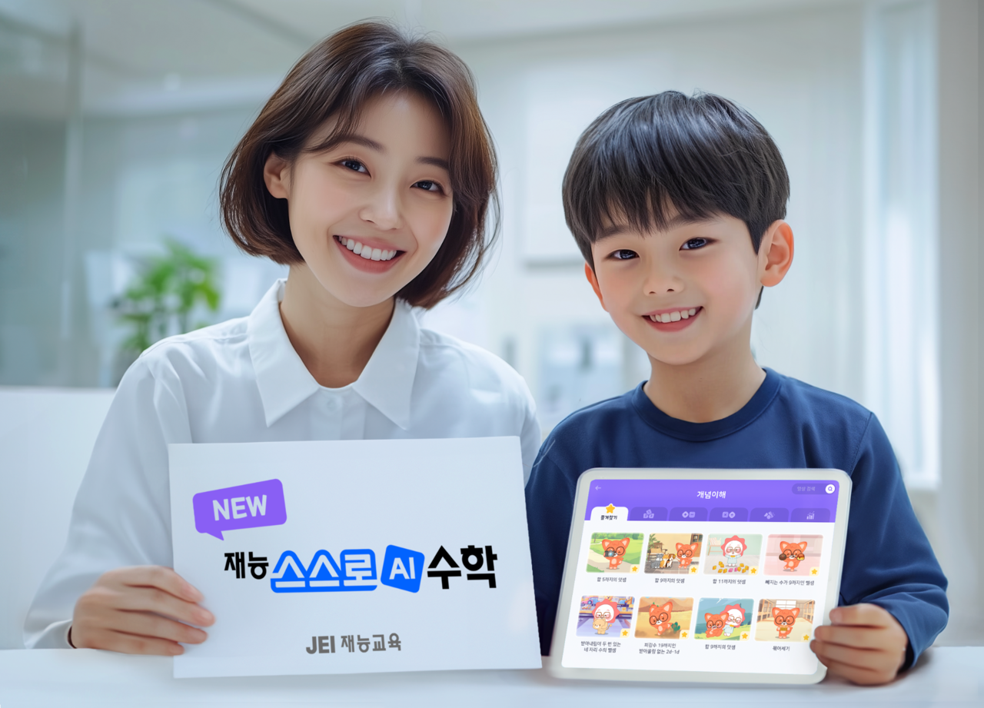

상품소개
#상세안내서 별첨
재능스스로 AI수학은 아이만의 맞춤 학습으로,
학습이 진행될 때마다 진단 → 처방 → 학습의 순환 구조를 통해
아이가 무엇을, 왜 틀렸는지 정확히 파악하고 해결할 수 있도록 돕습니다.
일반적인 학습이 학년별 단원 중심이라면,
재능스스로 AI수학은 아이의 현재 수준에 맞는 개별 학습이 가능하여,
수학을 어려워하는 아이는 기초 개념부터 결손을 보완하고
수학을 잘하는 아이는 꾸준한 학습으로 학습 성취도를 높일 수 있습니다.
단체 수업에서도 1:1 맞춤 학습이 가능하며,
즉각적인 피드백을 통해 집중력과 학습 효과를 극대화할 수 있습니다.

Slide 7

단체학습
운영형태
운영 주기
주 1회 50-60분
운영 장소
기관 내 컴퓨터실/시청각실/강의실
필요 물품
기관 컴퓨터 또는 개인 태블릿
운영 방식
재능교사 기관 방문 수업
수업 구성
도입(인사) - 오늘의 학습 확인 - 문제풀이 - 매스매치(연산게임) - 마무리
기관 학습 종료 후에도 가정 학습 연계 가능
학부모 참여 수업 구성 가능 (요청 시 협의)
빔프로젝터, 태블릿 등 디지털 환경 연동 수업 진행 가능
추가 사항

Slide 8
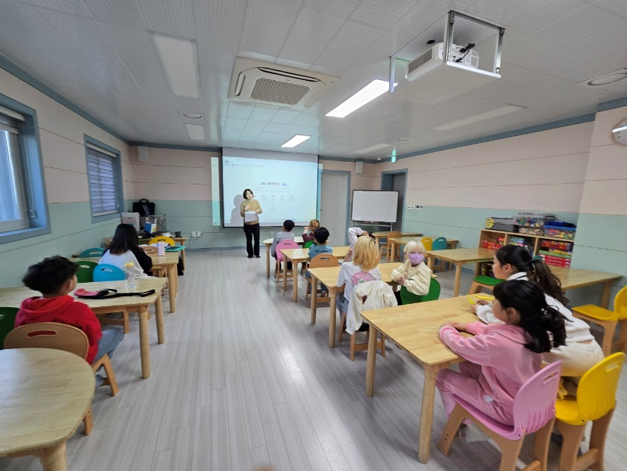
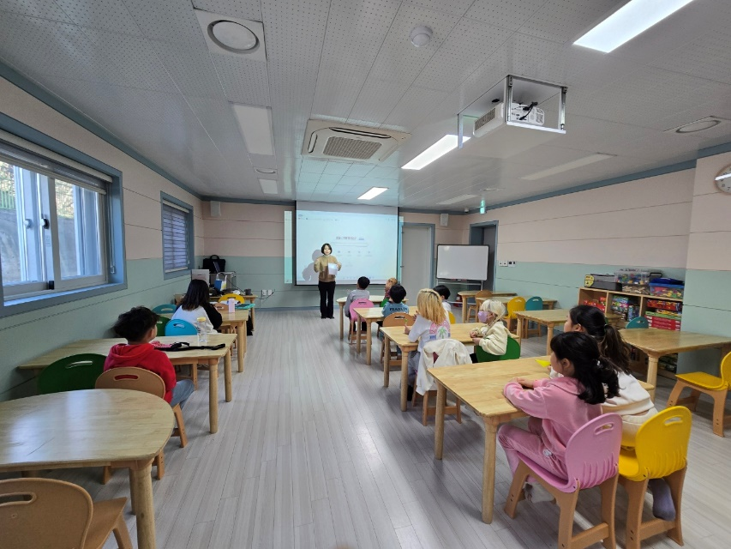
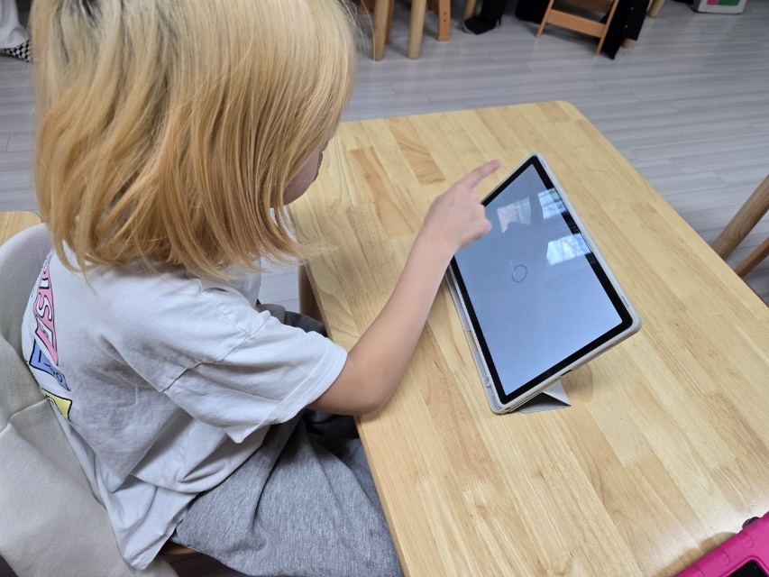
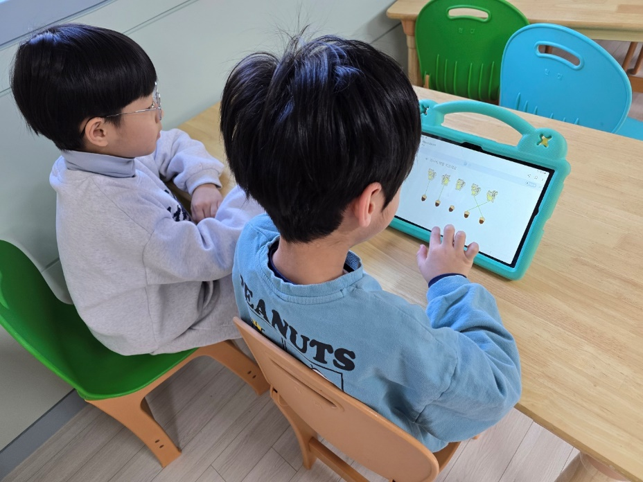
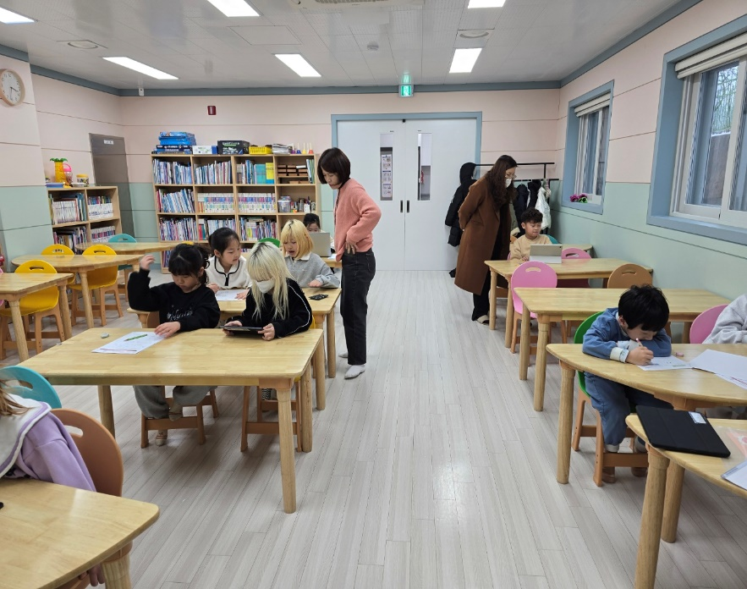
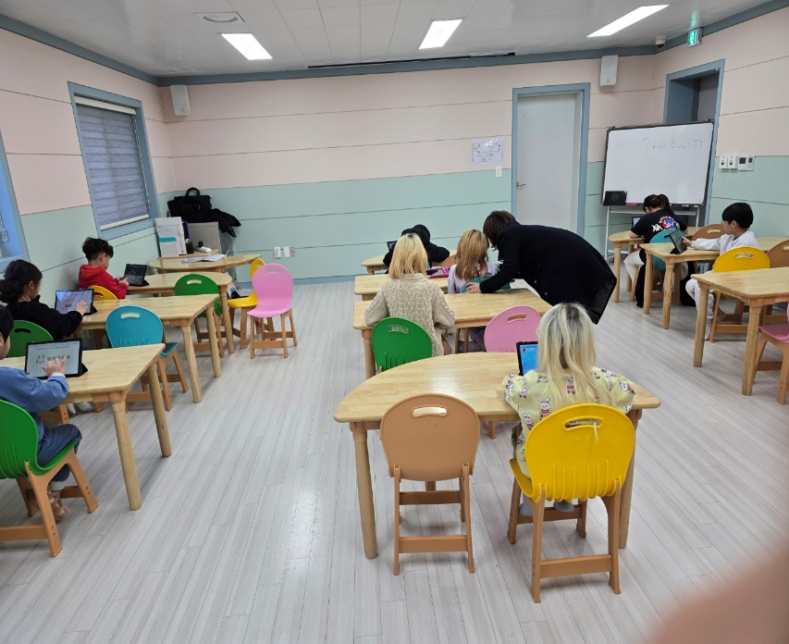
단체
학습사례
경상북도 2025 함께키워요! K보듬 6000 사업 선정
김천 황산마들 돌봄터 (틈새 돌봄 교육)
대상 | 초등 저학년(10명) | 기간 | 25년2월~26년1월까지
학습프로그램 | AI수학+코코블(코딩)+재능스스로수학 | 일시 | 매주 수요일 15:00~17:00

Slide 9






기대
효과
학습자
자기주도적인 학습 습관 형성 및 학습 동기 강화
수준별 맞춤 콘텐츠로 수학에 대한 자신감 및 성취감 향상
AI 기반 학습으로 실시간 피드백 및 오개념 즉시 보완 가능
교육적 측면
기관 측면
진단–처방–학습의 구조를 통한 정교한 학습 설계
기초가 부족한 학생은 결손 보완, 우수 학생은 선행 가능
단체 수업 중에도 1:1 맞춤 학습 실현 가능
차별화된 AI 프로그램 도입으로 기관 경쟁력 강화
학부모 대상 홍보 효과 및 만족도 상승 → 재등록률 제고
전문 강사 파견형 수업으로 운영 편의성 확보

Slide 10

신청
절차
제안서 확인 및 협의
체험 또는 시범 수업 진행
신청서 취합
초기
논의
학부모 안내 및 상담
일정 협의
실제 운영 준비(교사 배정, 콘텐츠 세팅, 학습 환경 구축)
세부
사항
조율
매회 기관과 학습 진행 사항 확인
학부모 상담 지원
학습
시작

